Slide 1

Tento materiál byl vytvořen rámci projektu EU peníze školám
Operačního programu Vzdělávání pro konkurenceschopnost
Název školy: |  | Základní škola a Mateřská škola, Hradec Králové, Úprkova 1
Autor: |  | Mgr. Rachotová Markéta
Název: |  | VY_32_INOVACE_11C_16_Slovní úlohy o společné práci
Téma: |  | 11C_Ma 9.roč.
Datum ověření: |  | VM ověřen dne 13.2.2013 v 9.A
Číslo projektu: |  | CZ.1.07/1.4.00/21.3215
Anotace: |  | DUM je určen k podrobnému výkladu učiva, uvádí žáky do problematiky řešení úloh o společné práci. Seznamuje žáky s konkrétním řešením různých typů úloh. DUM je také možné využít k aktivnímu opakování, k samostudiu (v případě nemocnosti žáka, …), ….

Slide 2
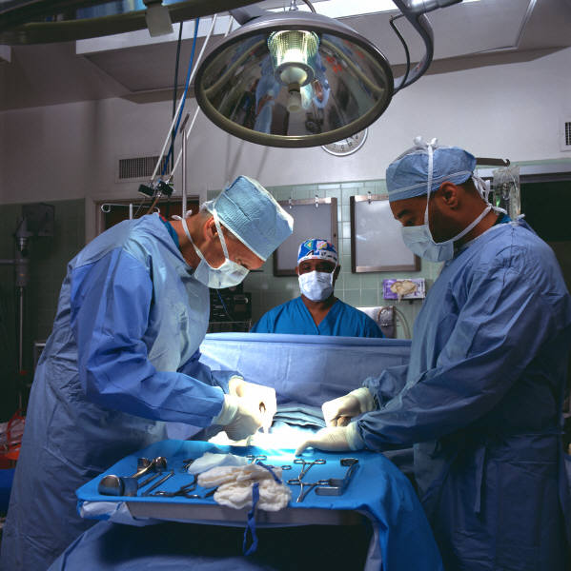
SLOVNÍ ÚLOHY
O SPOLEČNÉ PRÁCI

Slide 3
Slovní úlohy o společné práci
Úlohy o společné práci se velmi podobají a řeší se stále obdobným způsobem.
Pracují dvě, tři, čtyři, … tělesa, osoby najednou.
    Práci začínají a ukončují současně (stejný čas společné práce).
    Práci vykonává určitý počet těles , osob a ostatní se přidávají.
    Práci vykonává určitý počet těles , osob a po určité době se počet pracujících zmenšuje.
Celá společná práce se rovná jedné (nezáleží na počtu pracujících).

Slide 4
Slovní úlohy o společné práci
Při výpočtech je důležité správně určit-vyjádřit, jakou část společné práce vykoná každé těleso, osoba za časovou jednotku (za den, hodinu, pracovní směnu, …).
Celá společná práce (která je vždy rovna jedné) je tvořena součtem prací vykonaných jednotlivými pracujícími tělesy, osobami.
Můžeme se setkat i s příkladem, kdy tělesa, osoby pracují proti sobě (např. jedním přítokem voda přitéká a druhým odtéká). V tomto případě je společná práce dána rozdílem.
Notes:
Čtem

Slide 5
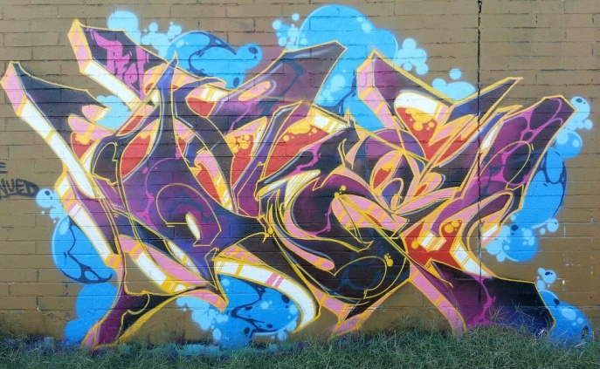
Začínáme….
Pozorně si přečteme zadání (nejlépe několikrát).
Jirka s Adamem slíbili odstranění graffiti z budovy školní jídelny. Jirka by na jejich odstranění potřeboval 18 hodin a Adam dokonce 24 hodin. Za kolik hodin odstraní nežádoucí graffiti, když budou pracovat společně?
Notes:
Čtem

Slide 6
Jirka s Adamem slíbili odstranění graffit z budovy školní jídelny. Jirka by na jejich odstranění potřeboval 10 hodin a Adam dokonce 15 hodin. Za kolik hodin odstraní nežádoucí graffiti, když budou pracovat společně?
Úvaha:
Notes:
Čtem

Slide 7
Sestavíme tabulku:
 | celá práce (1 - celek ) | za 1 hodinu | za x hodin
Jirka | 18 h
Adam | 24 h
společně | x h
Notes:
Čtem

Slide 8
 | celá práce (1 - celek ) | za 1 hodinu | za x hodin
Jirka | 10 h
Adam | 15 h
společně | x h
Sestavíme a vyřešíme rovnici:
Notes:
Čtem

Slide 9
Zkouška:
Odpověď:
Jirka s Adamem společně odstraní graffiti za 6 hodin.

Slide 10
Tři učni natírají stěnu školní jídelny. Karel by sám natřel stěnu za 10 hodin, Emil za 12 hodin a Pepa za 15 hodin. V kolik hodin skončili práci, když od 8 hodin natírali všichni společně a měli půlhodinovou přestávku?
 | celá práce (1 - celek ) | za 1 hodinu | za x hodin
Karel | 10 h
Emil | 12 h
Pepa | 15 h
společně | x h
Notes:
Čtem

Slide 11
Učni skončí práci ve 12 hodin 30 minut.

Slide 12
Zkouška:

Slide 13
Bazén se naplní prvním přítokem za 6 hodin, druhým za 10 hodin. Správce otevřel v 7 hodin první přítok. Protože voda přibývala pomalu, otevřel v 9 hodin druhý přítok. V kolik hodin byl bazén naplněn?
 | celá práce (1 - celek ) | za 1 hodinu | za x hodin
1. přítok | 6 h
2. přítok | 10 h
společně | x h
Notes:
Čtem

Slide 14
 | celá práce (1 - celek ) | za 1 hodinu | za x hodin
1. přítok | 6 h
2. přítok | 10 h
společně | x h
Bazén byl naplněn v 11h30min.
Notes:
Čtem

Slide 15
Zkouška:
1.přítok za 4,5 hodiny vykonal práci:
2.přítok pracoval o 2h méně, tedy 2,5 hodiny a vykonal práci:
Společná práce:

Slide 16
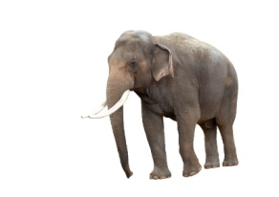

Zásoba krmiva v ZOO by vystačila pro slona Jumba na 12 dní a pro slonici Bimbu na 16 dní. Bimba držela pět dní dietu a dostávala pouze speciální stravu. V dalších dnech již byli ze zásoby krmeni oba sloni.
Na kolik dní celkem krmivo vystačilo?
 | krmivo (1 - celek ) | za 1 den | za x dnů
Jumbo | 12 dní
Bimba | 16 dní
společně | x dní
Notes:
Čtem

Slide 17
 | krmivo (1 - celek ) | za 1 den | za x dnů
Jumbo | 12 dní
Bimba | 16 dní
společně | x dní
Krmivo vystačilo na 9 dní.
Notes:
Čtem

Slide 18
Zkouška:
Jumbo snědl z krmiva:
Bimba 5 dní „nejedla“ → z krmiva ujídala pouze 4 dny:
Společná práce:

Slide 19
Tento materiál byl vytvořen rámci projektu EU peníze školám
Operačního programu Vzdělávání pro konkurenceschopnost
Použití zdroje: |  | COUFALOVÁ, Jana a kol. Matematika pro 9. ročník základní školy. Praha: Fortuna, 2007, ISBN 978-80-7168-995-9. AUTOR NEUVEDEN. NEIGHBORHOOD LOVE [online]. [cit. 2.8.2011]. Dostupný na WWW: http://neighborhood-love.com/gallery-2/graffiti/ Obrázky jsou použity I z galerie Microsoft office.

